Slide 1
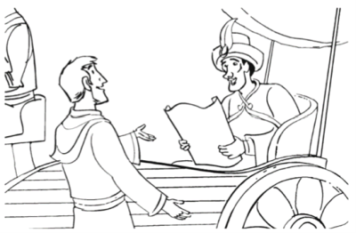
„Érted, amit olvasol?”
(ApCsel 8,30)
Zólyomi-Katona Theodóra

Slide 2

- Budapest
- Békés vármegye
- Csongrád-Csanád összesen 30 település

Slide 3
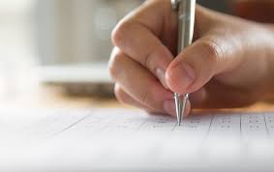
Résztvevők:
10 feladatlap
3 feladat
kb. 3000 kitöltő
egyházi és állami
általános és középiskolák tanulói
életkoruk: 10-20 év

Slide 4


a kígyó ravaszabb (Ter 3,1-13 • A bűnbeesés)
1.
a csúszómászó rosszabb indulatú volt
a tekergő állat rafinált
a kobra alattomos
huncut hüllő
nagyon furfangos az agya a rossz tettek elvégzésében
a rosszak mindig okosabbak
sunyi, nem szabad hinni neki
naivitás kihasználója
a csúszómászó felülkerekedik a szituáción
a kígyó egy lépéssel előtte jár

Slide 5
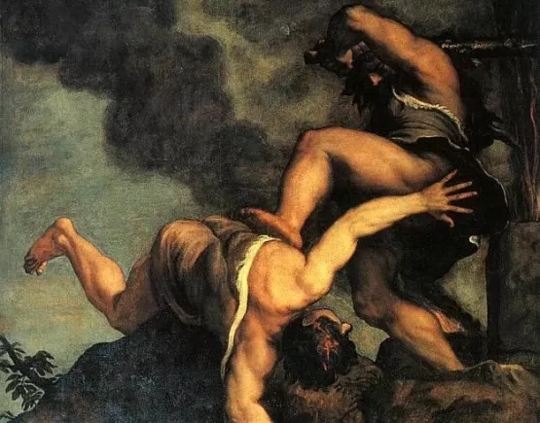
lehorgasztotta fejét (Ter 4,1-16 • Kain és Ábel)
2.
levágta a fejét
nagyon mérges lett és levágatta a fejét
lehajlította a fejét
lebólintotta
lehajtotta a buráját
leordítja, kioktatja
lekiabálta
orrával törtölte a padlót, úgy elszomorodott
lehajtotta fejét negatív érzelmek hatására

Slide 6
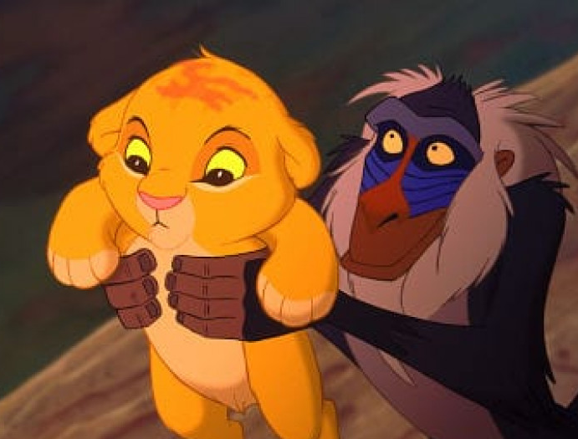
az Úr jelet tett Kainra (Ter 4,1-16 • Kain és Ábel)
2.
fordított keresztet
szépségjegyet kapott
átkot szórt rá
megáldotta
megkeresztelte
büntetést adott neki
megszentelte
megjegyezte magának
egy jelzést rakott Kainra
új rangot adott neki, előléptette
pajzsot tett rá, hogy meg ne gyilkolják (gamer)
megszimbázta (Oroszlánkirály)

Slide 7
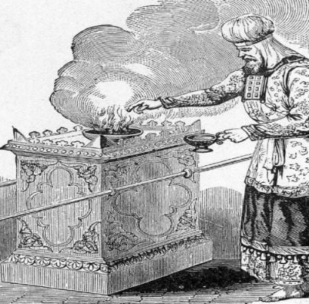
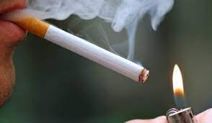
mutasd be égőáldozatul (Ter 22, 1-18 • Izsák feláldozása)
3.
kannibál
öld meg, rakd a tűzbe
mutassa be neki a lelkét
az égő halottat
tegye tűzre
tisztelkedj Isten előtt
szemléltesd tűzben, hogy megbízol bennem
mutasson be egy meggyulladt valamit, amit szeret

Slide 8
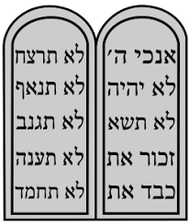
Ne törj házasságot! (Kiv 20,1-17 • Tízparancsolat)
4.
ne válj el, ha már megházasodtál!
ne csalld meg a szerettődett (sic!)
ne kívánj olyat, aki meg van házasodva!
ne lépj félre!
ne tarts szeretőt!
a megesküvést ne tedd tönkre!
légy hűséges választott szerelmedhez!
ne szólj bele egy másik ember párkapcsolatába!
aki összeházasodott, legyen hűséges!
ne bántsd a házasokat!

Slide 9
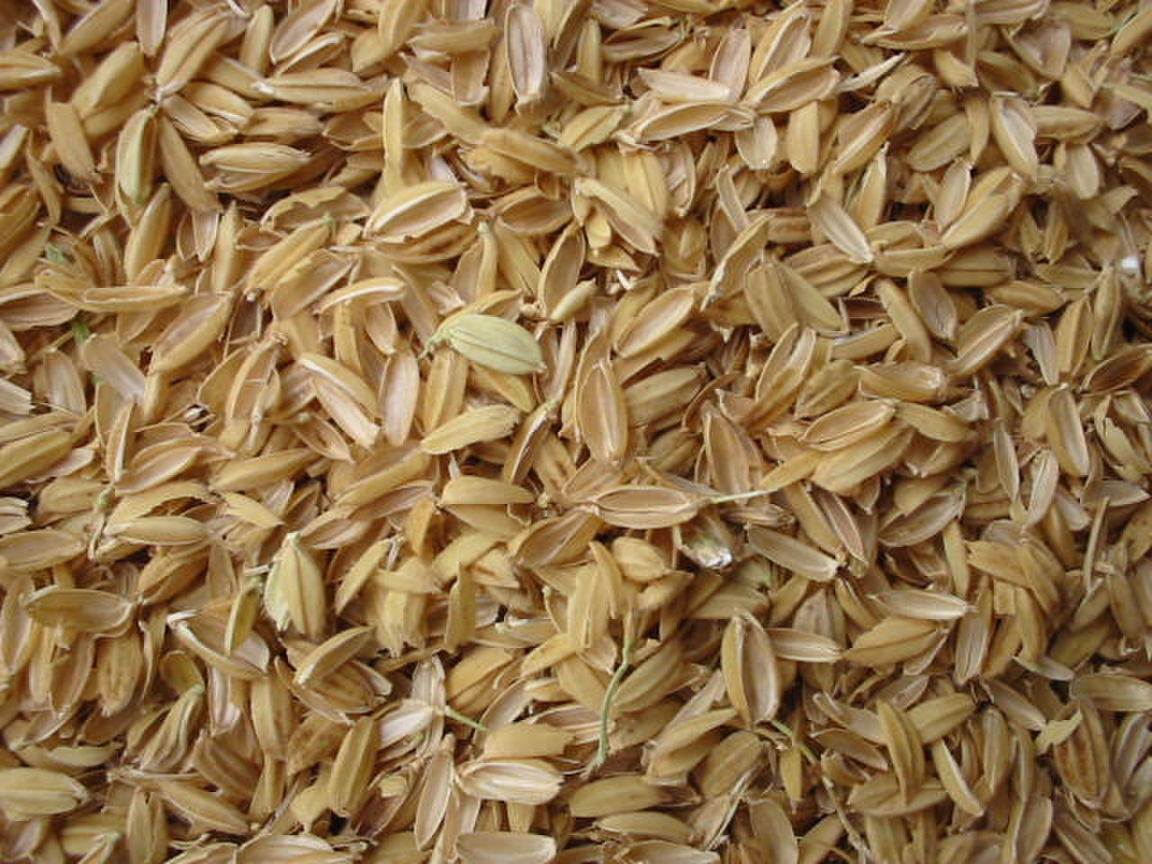
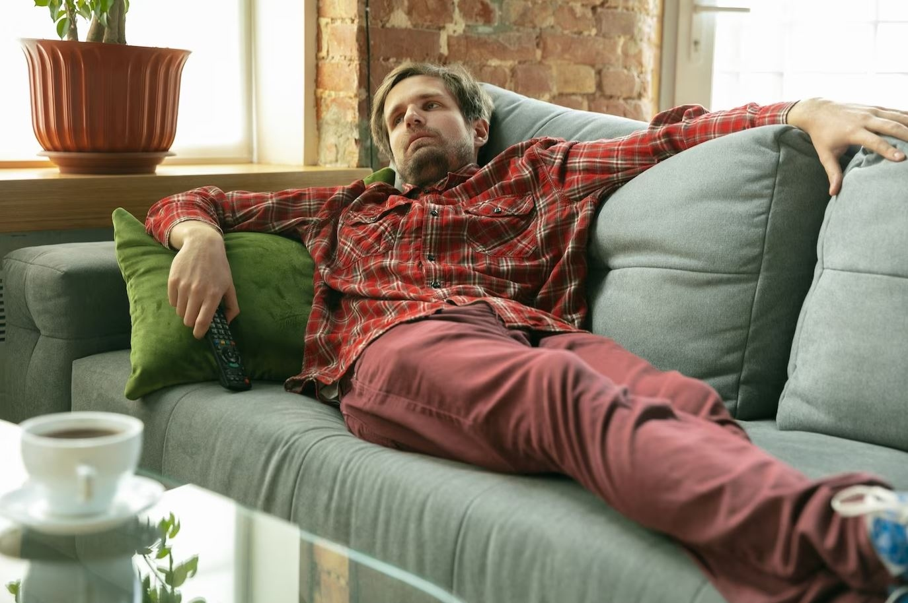
pelyvához hasonlók (Zsolt 1, 1-6 • Első zsoltár)
5.
úszni is képtelen halhoz hasonlók
a hajléktalanokhoz hasonlók
mindenben a jót látják
ahhoz a számomra ismeretlen szóhoz szimilaritást tükröz
puhány, nehezen veszi a fáradságot, hogy elmenjen misére
gyengéd
puha
pihékhez hasonlóak
ponyvához hasonló, könnyű dolog
szél által fújt falevél

Slide 10
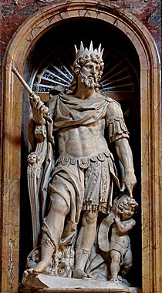
neki adja atyjának, Dávidnak trónját
(Lk 1,26-34 • Angyali üdvözlet)
6.
Isten az apjának adja fiának trónját
az Istennek adja D. trónját
odadja apjának, Dávid helyét
Dávidnak adja apja a trónt
az apjának adja D. trónját
elvesztette
D. trónját az Atyának adják
neki adja fivérének trónját
a fiának, Dávidnak trónját
Józsefnek adja D. hatalmát
valaki megkapja a trónt

Slide 11
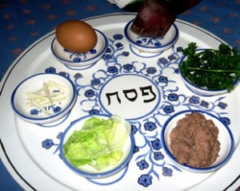
a húsvét ünnepére (Lk 2,41-52 • A 12 éves Jézus a templomban)
7.
Egyiptom felszabadulása
Jézus feltámadására
Jézus eljövetelére
Jézus halálának évfordulójára
népszámlálásra
születésnapra
evés-ivás ünnep
böjt
az ünnepi böjtölésre
sonka, tojás, kalács
locsolkodásra
mivel ez egy keresztény ünnep, így elmentek a szülőhazába

Slide 12

megaláztatik (Lk 14,7-14 • Fő helyek)
8.
letérdel
kicsúfolják
lealázzák
elárulják, kibeszélik
pofára esik
koppan, beég
meg lesz alázódva
megszégyenedik

Slide 13
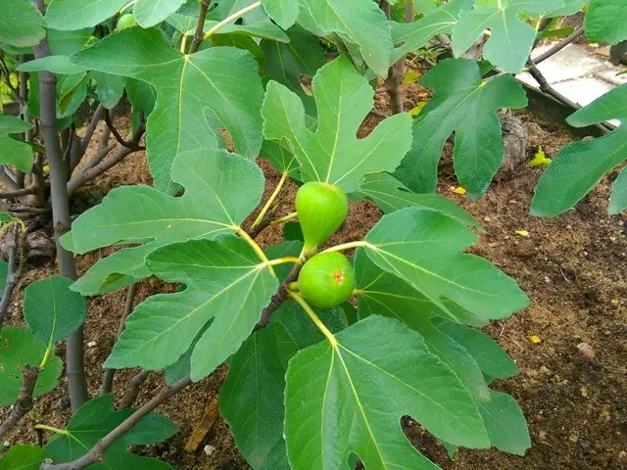
gondoljatok a fügefára (Lk 21,29-38 • Fügefa példája)
9.
Isten
ember, Jézus
anyám
példakép
égi jel
életfája
különc, kivetett
a kor rajzi ábrázolása
almafa (Ádám és Éva)
fa, aminek a gyümölcse füge

Slide 14

angyalok nyelvén (1 Kor 13,1-13 • Szeretethimnusz)
10.
Isten nyelvén
a szeretők nyelvén
tündérek beszédén
jólelkű teremtmények által elmondott
elegáns beszéd, magasztos nyelv
isteni nyelven, keresztény megfogalmazásban
akik már nem élnek köztünk, azok nyelve
szép szavak, de mégsem gondolják komolyan
bibliai nyelven, ami megérinti az ember lelkét
szentbeszéd
Isten segédeinek az anyanyelve

Slide 15
A képek forrásai:
http://mariaesmarta.ro/nu72/gyerekoldal.html (ut. megt.: 2023. 06. 27.)
https://mersz.hu/blog/category/dolgozat/ (ut. megt.: 2023. 06. 27.)
https://www.supercoloring.com/hu/kifestok/kigyo-2
https://hang.hu/publicisztika/nagypenteki-kep-husveti-tekintet-115482
https://betorim.hu/2018/03/22/heti-szakasz-marcius-24-en-cav/
https://hmn.wiki/hu/Chaff
https://papasmamasmagazin.hu/lelekmorzsak/nem-vagy-lusta/
https://pixabay.com/hu/illustrations/l%C3%A1bnyom-l%C3%A1bnyomok-l%C3%A1b-fekete-220254/
https://hu.wikipedia.org/wiki/D%C3%A1vid_zsid%C3%B3_kir%C3%A1ly
https://bzsh.hu/2016/04/22/ma-este-bekoszont-peszach-unnepe/
https://www.molnarfaiskola.hu/hu/gyumolcsfak/eheto-termesu-cserjek/fugefa/
https://szallas.hu/programok/vizsolyi-biblia-latogatokozpont-vizsoly-p3079

Slide 16
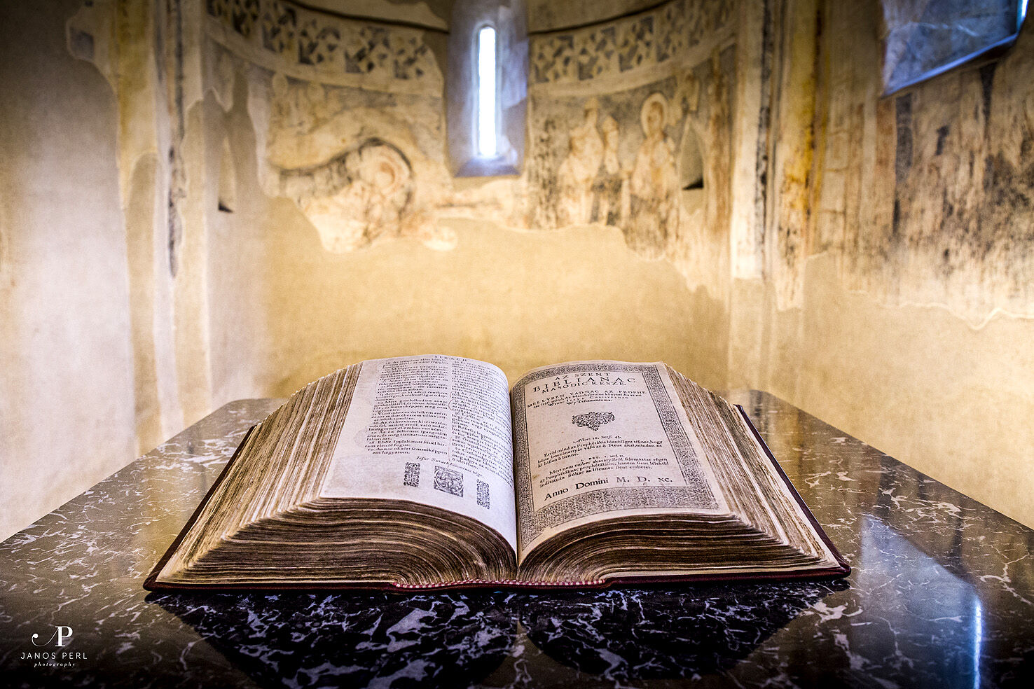
Köszönöm a figyelmet!
Zólyomi-Katona Theodóra

